Slide 1
Quý thầy cô có nhu cầu về các bài giảng PowerPoint và giáo án word lịch sử từ khối 6-12.
Vui lòng liên hệ số điện thoại 0981457911 (cũng là số Zalo).
Ngoài ra còn hỗ trợ về SKKN, biện pháp thi GVG và thao giảng, chuyên đề.
Page: https://www.facebook.com/groups/baigianglichsu
Tiết 7 - BÀI 4
CHIẾN TRANH THẾ GIỚI THỨ HAI (1939-1945) (tiết 2)
GV: Quách Thị Hường – THCS Gia Thụy

Slide 2
2. Những diễn biến chính và hậu quả của chiến tranh thế giới thứ hai:
a. Diễn biến chính

Slide 3

2. Những diễn biến chính và hậu quả của chiến tranh thế giới thứ hai
a. Diễn biến chính
Trình bày nội dung diễn biến chính giai đoạn 2 của chiến tranh thế giới thứ hai

Slide 4
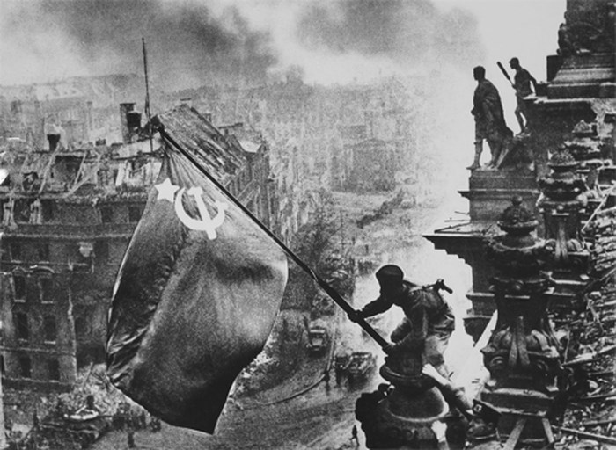
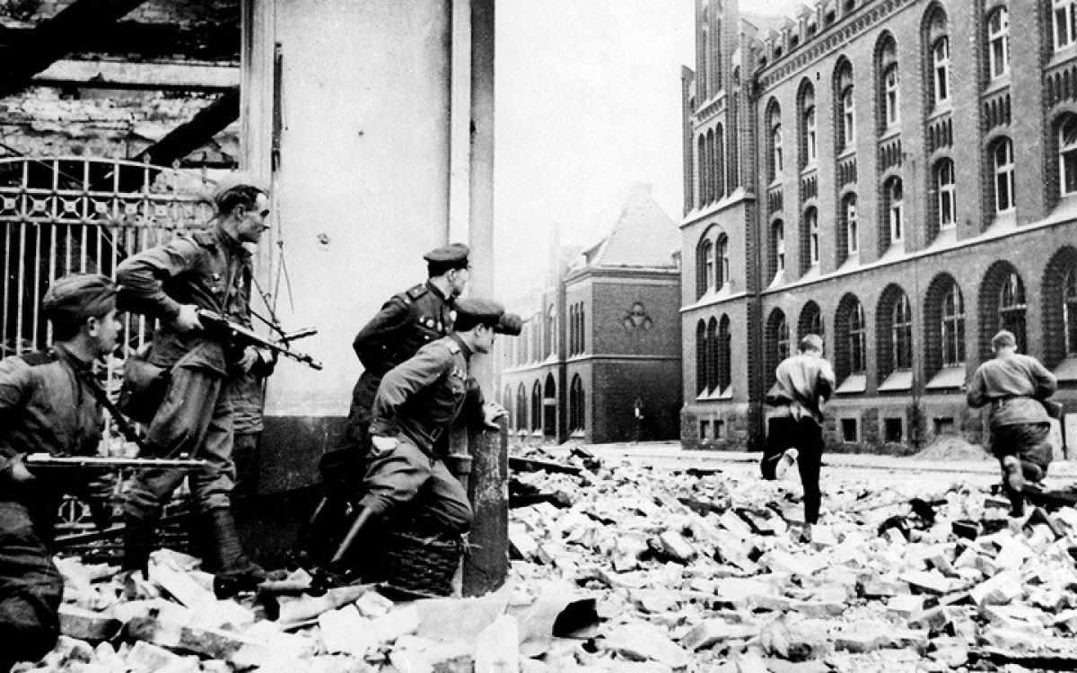
Quý thầy cô có nhu cầu về các bài giảng PowerPoint và giáo án word lịch sử từ khối 6-12.
Vui lòng liên hệ số điện thoại 0981457911 (cũng là số Zalo).
Ngoài ra còn hỗ trợ về SKKN, biện pháp thi GVG và thao giảng, chuyên đề.
Page: https://www.facebook.com/groups/baigianglichsu
Chiến sĩ Hồng quân Liên Xô chiến đấu trên đường phố Berlin vào tháng 4/1945
Hồng quân Liên Xô cắm lá cờ chiến thắng vào ngày 30/4/1945 trên Tòa nhà Quốc hội Đức ở Berlin

Slide 5
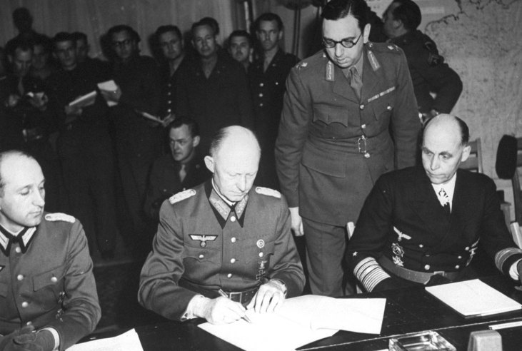
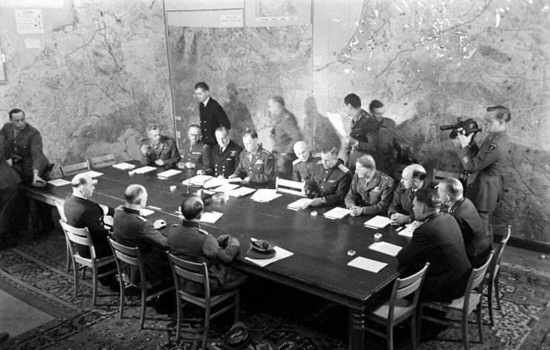
Quý thầy cô có nhu cầu về các bài giảng PowerPoint và giáo án word lịch sử từ khối 6-12.
Vui lòng liên hệ số điện thoại 0981457911 (cũng là số Zalo).
Ngoài ra còn hỗ trợ về SKKN, biện pháp thi GVG và thao giảng, chuyên đề.
Page: https://www.facebook.com/groups/baigianglichsu
Toàn cảnh buổi lễ ký văn kiện phát xít Đức đầu hàng ngày 9/5/1945.

Slide 6
Diễn biến chính giai đoạn 2 của chiến tranh thế giới thứ hai
Thời gian | Sự kiện
Từ 11 – 1942 đến 2 - 1943
Tháng 6 – 1944
Ngày 16-4-1945
Ngày 9-5-1945
Ngày 15-8-1945
Hồng quân Liên Xô phản công và giành thắng lợi trước quân phát xít tại thành phố Xta-lin-grát, tạo nên bước ngoặt của cuộc chiến tranh: từ phòng ngự chuyển sang phản công.
Liên quân Mỹ, Anh và Đồng minh đổ bộ vào Noóc-măng-đi (Bắc Pháp), mở mặt trận thứ hai ở Tây Âu, giải phóng nước Pháp.
Hồng quân Liên Xô mở chiến dịch công phá Béc-lin (Đức).
Đức kí văn kiện đầu hàng Đồng minh không điều kiện. Chiến tranh kết thúc ở châu Âu.
Nhật Bản tuyên bố đầu hàng Đồng minh không điều kiện. Chiến tranh thế giới thứ hai kết thúc.

Slide 7
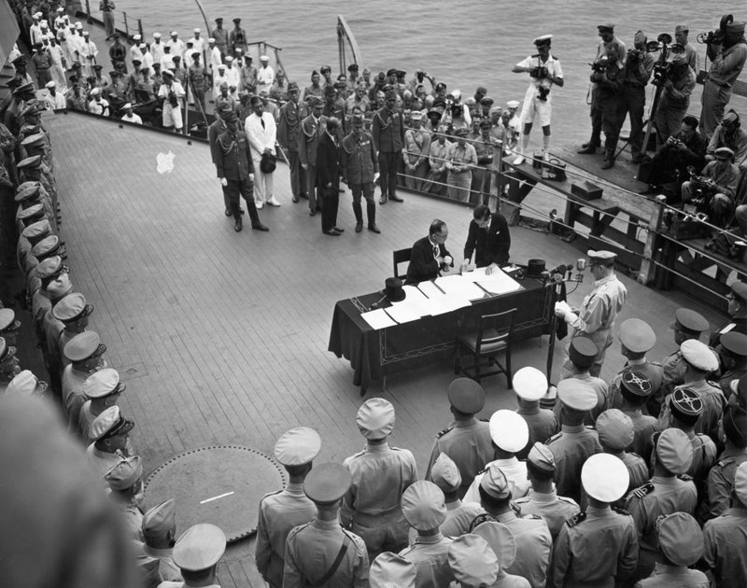
Quý thầy cô có nhu cầu về các bài giảng PowerPoint và giáo án word lịch sử từ khối 6-12.
Vui lòng liên hệ số điện thoại 0981457911 (cũng là số Zalo).
Ngoài ra còn hỗ trợ về SKKN, biện pháp thi GVG và thao giảng, chuyên đề.
Page: https://www.facebook.com/groups/baigianglichsu
Nhật kí hiệp ước đầu hàng đồng minh (2/9/1945)

Slide 8
Quý thầy cô có nhu cầu về các bài giảng PowerPoint và giáo án word lịch sử từ khối 6-12.
Vui lòng liên hệ số điện thoại 0981457911 (cũng là số Zalo).
Ngoài ra còn hỗ trợ về SKKN, biện pháp thi GVG và thao giảng, chuyên đề.
Page: https://www.facebook.com/groups/baigianglichsu
b. Hậu quả của chiến tranh
Em hãy trình bày hậu quả của cuộc chiến tranh?

Slide 9

3. Nguyên nhân thắng lợi, ý nghĩa lịch sử, vai trò của Liên Xô và các nước Đồng minh trong chiến thắng chủ nghĩa phát xít.

Slide 10

Quý thầy cô có nhu cầu về các bài giảng PowerPoint và giáo án word lịch sử từ khối 6-12.
Vui lòng liên hệ số điện thoại 0981457911 (cũng là số Zalo).
Ngoài ra còn hỗ trợ về SKKN, biện pháp thi GVG và thao giảng, chuyên đề.
Page: https://www.facebook.com/groups/baigianglichsu
MỤC | NỘI DUNG
Nguyên nhân thắng lợi
Ý nghĩa lịch sử
Vai trò của Liên Xô
- Đây là cuộc chiến tranh chính nghĩa của phe Đồng minh, của các dân tộc bị phát xít chiếm đóng và của các lực lượng tiến bộ trên toàn thế giới.
- Các dân tộc, toàn thể nhân loại tiến bộ luôn đoàn kết, kiên cường, sát cánh cùng lực lượng Đồng minh chiến đấu vì nền hoà bình, độc lập dân tộc, dân chủ và tiến bộ xã hội,...
Thắng lợi của Liên Xô và các nước Đồng minh đã giúp nhân loại thoát khỏi thảm hoạ của chủ nghĩa phát xít, tạo nên bước chuyển biến căn bản của tình hình thế giới sau chiến tranh. Chiến thắng chủ nghĩa phát xít đã tạo điều kiện cho phong trào giải phóng dân tộc, phong trào vì hoà bình, dân chủ và tiến bộ xã hội phát triển.
Liên Xô, Mỹ, Anh là lực lượng đi đầu, giữ vai trò trụ cột, quyết định thắng lợi, trong đó Liên Xô có vai trò quyết định nhất.

Slide 11

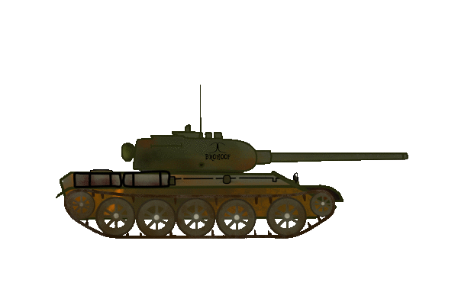
Luyện Tập
Quý thầy cô có nhu cầu về các bài giảng PowerPoint và giáo án word lịch sử từ khối 6-12.
Vui lòng liên hệ số điện thoại 0981457911 (cũng là số Zalo).
Ngoài ra còn hỗ trợ về SKKN, biện pháp thi GVG và thao giảng, chuyên đề.
Page: https://www.facebook.com/groups/baigianglichsu

Slide 12

Quý thầy cô có nhu cầu về các bài giảng PowerPoint và giáo án word lịch sử từ khối 6-12.
Vui lòng liên hệ số điện thoại 0981457911 (cũng là số Zalo).
Ngoài ra còn hỗ trợ về SKKN, biện pháp thi GVG và thao giảng, chuyên đề.
Page: https://www.facebook.com/groups/baigianglichsu
1
P
H
Á
T
X
Í
T
2
B
O
M
N
G
U
Y
Ê
N
T
Ử
3
Đ
Ồ
N
G
M
I
N
H
4
T
R
Â
N
C
H
Â
U
C
Ả
N
G
5
L
I
Ê
N
X
Ô
?
H
I
O
B
O
À
H
B
H
Ì
A
N
N
H
Câu hỏi 5: Nước có vai trò to lớn trong việc đánh bại chủ nghĩa phát xít ?
Câu hỏi 4: Nhật Bản tấn công hạm đội Mỹ ở địa điểm nào (7-12-1942)?
Câu hỏi 3: Mặt trận tập hợp, đoàn kết lực lượng chống phát xít có tên là gì?
Câu hỏi 2: Hai thành phố Hiroshima và Nagashaki đã phải hứng chịu sự tàn phá của loại vũ khí hủy diệt nào?
Câu hỏi 1: Khối đế quốc đối địch với khối đế quốc Anh-Pháp-Mỹ trong chiến tranh thế giới thứ hai được gọi chung là gì?

